Slide 1
三角形的费马点
教材文化延伸(学用见P55~56)

Slide 2
教材原题呈现
(HK版教材八年级上册P150第15章A组复习题第12题)已知:如图,在△ABC中,以它的边AB,AC为边,分别在形外作等边三角形ABD,ACE,连接BE,CD.
求证:BE=DC.

Slide 4
【教材知识拓展】费马点是指位于三角形内且到三角形三个顶点距离之和最短的点.如图,若P为△ABC所在平面上一点,且∠APB=∠BPC=∠CPA=120°,则P叫做△ABC的费马点.

Slide 5
理由:如图所示,以点A为旋转中心,将△ACP逆时针旋转60°,得△ADE,连接PD,CE,易得△APD和△ACE为等边三角形,且B,P,D,E四点共线,PC=DE,∴AP=DP,
AP+BP+CP=BP+PD+DE=BE,∴此时AP+BP+CP的值最小,P为△ABC的费马点.

Slide 6
教材文化延伸
命题方向1 考查定义
1.若P为△ABC所在平面上一点,且∠APB=∠BPC=∠CPA=120°,则P叫做△ABC的费马点.

Slide 7
(2)如图,在锐角△ABC外侧作等边△ACB',连接BB’.
求证:BB'过△ABC的费马点P,且BB'=PA+PB+PC.

Slide 9
(2)在BB'上取点P,使∠BPC=120°,连接AP,在PB'上截取PE=PC,连接CE.
∵∠BPC=120°,∴∠EPC=60°,
∴△PCE为等边三角形,
∴PC=CE,∠PCE=60°,∠CEB'=120°.
∵△ACB'为等边三角形,
∴AC=B'C,∠ACB'=60°,

Slide 10
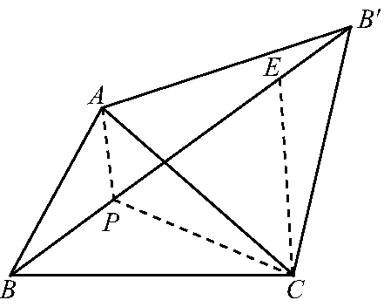
∴∠PCA+∠ACE=∠ACE+∠ECB'=60°,
∴∠PCA=∠ECB',∴△ACP≌△B'CE,
∴∠APC=∠B'EC=120°,PA=EB',
∴∠APB=∠APC=∠BPC=120°,
∴P为△ABC的费马点,
∴BB'过△ABC的费马点P,且BB'=EB'+PB+PE=PA+PB+PC.

Slide 11
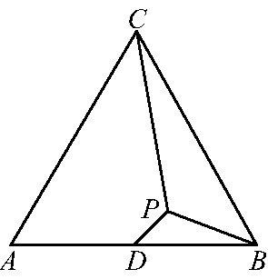
命题方向2 求到不共线三点距离之和的最小值

Slide 12
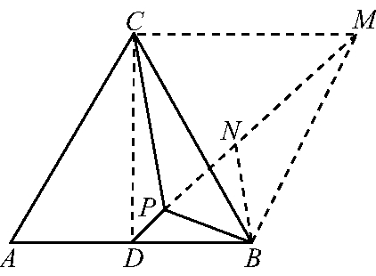

Slide 14
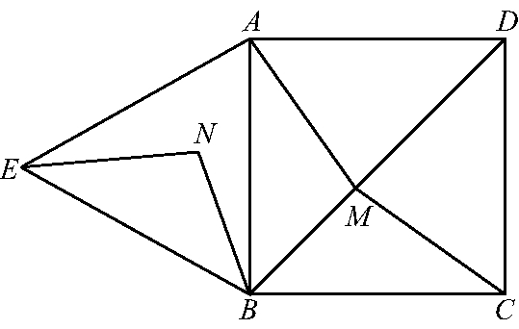

Slide 15
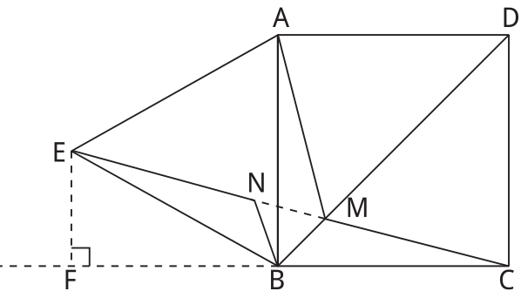
【答案】(1)∵△ABE是等边三角形,∴BA=BE,∠ABE=60°.
∵∠MBN=60°,∴∠MBN-∠ABN=∠ABE-∠ABN,即∠MBA=∠NBE.
又∵MB=NB,∴△AMB≌△ENB(SAS).
(2)①当点M落在BD的中点时,AM+CM的值最小.
②如图,连接CE,当点M位于BD与CE的交点处时,
AM+BM+CM的值最小.

Slide 16
理由:连接MN.由(1)知△AMB≌△ENB,∴AM=EN.∵∠MBN=60°,MB=NB,∴△BMN是等边三角形,∴BM=MN.∴AM+BM+CM=EN+MN+CM=EC.根据“两点之间线段最短”,∴当点M位于BD与CE的交点处时,
AM+BM+CM的值最小,即等于EC的长.

Slide 18
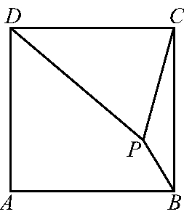
命题方向3 求角度
4.如图,P为正方形ABCD内一点,PB=1,PC=2,PD=3,求∠BPC的度数.

